Slide 1
在Dev C++中建立含多源程序文件的项目(有头文件)
★ 以main()调用max()为例，要求将main()和max()放在两个不同的
源程序文件中
项目名称：ex_with_h
源程序名：ex3.cpp (main函数)
ex4.cpp (max函数的实现)
头文件名：ex.h (max函数的声明)
注：1.本文档描述的是建立Dev C++的项目文件，然后将VS2022已调试
通过的多cpp文件放入项目中，而不是新建cpp文件
2.单cpp文件编译为可执行文件，在Dev C++中既可以建项目文件，
也可以不建项目，之前的做法都是不建项目

Slide 2
还想看？这是你的作业哦
要求：仿照下发的PDF文档格式，按步骤截图说明

Slide 3
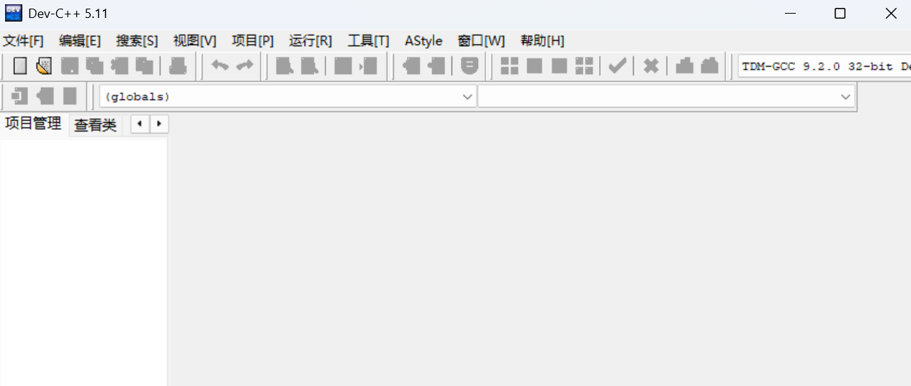
1.启动Dev C++，选择“文件”菜单-“新建”-“项目”

Slide 4
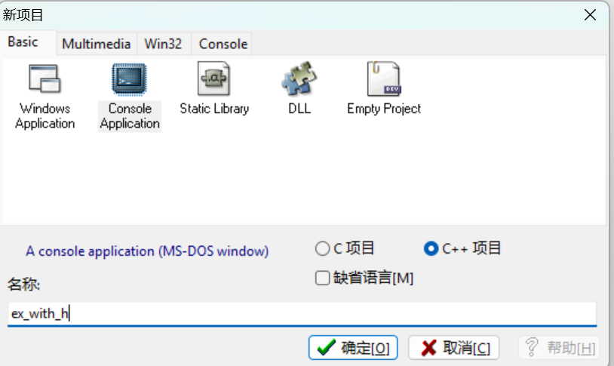
2.在出现的对话框中，“Basic” - “Console application”，选择“C++ 项目”，输入项目名称，按“确定”

Slide 5
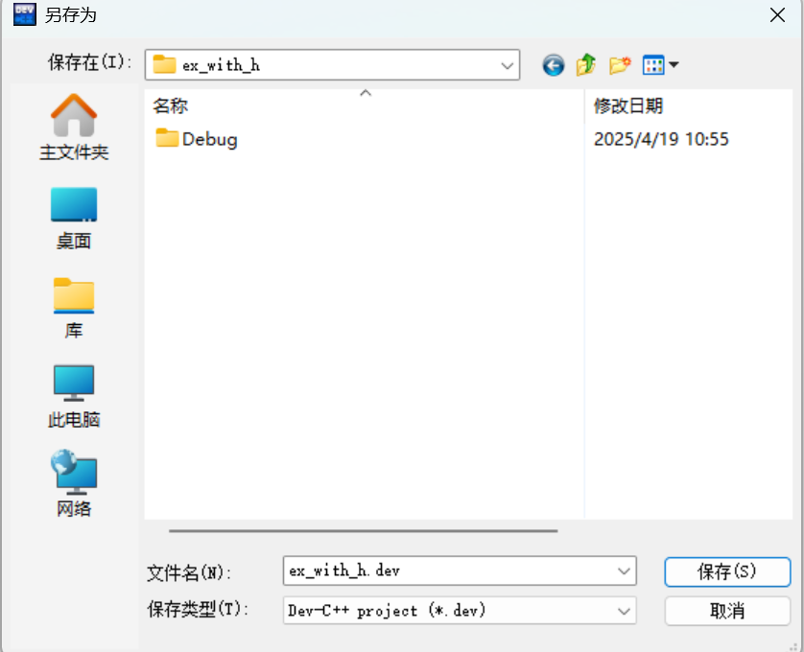
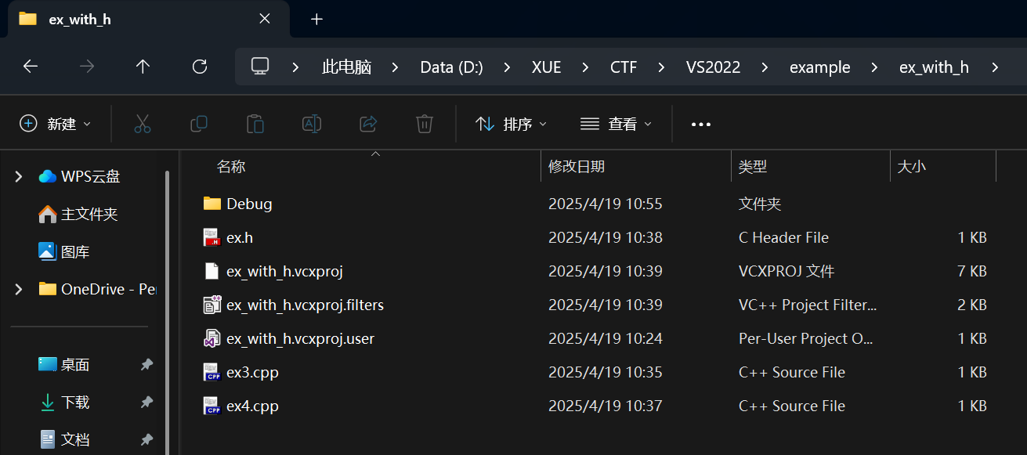
3.在出现的对话框中选择项目文件存放目录，按“保存”
选择项目文件的保存位置，要求选择VS2022的ex_with_h项目的对应文件夹

Slide 6
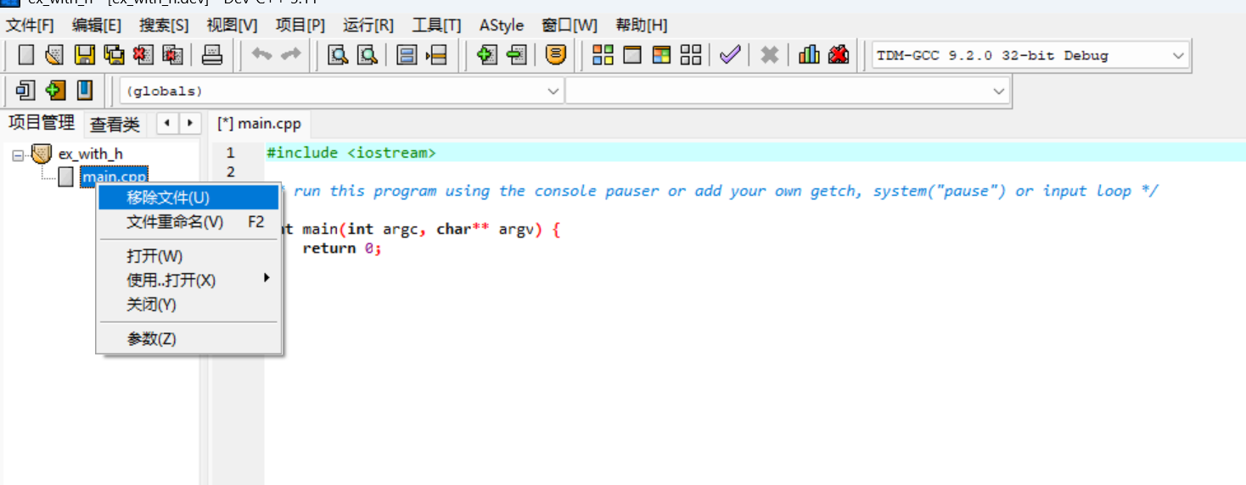
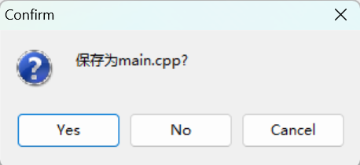
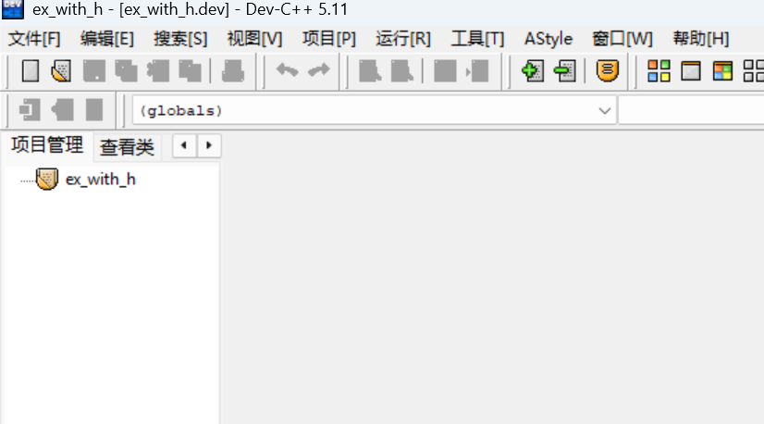
4.选中main.cpp - 右键菜单 - 选择移除文件，在弹出对话框中选择“NO”。

Slide 7
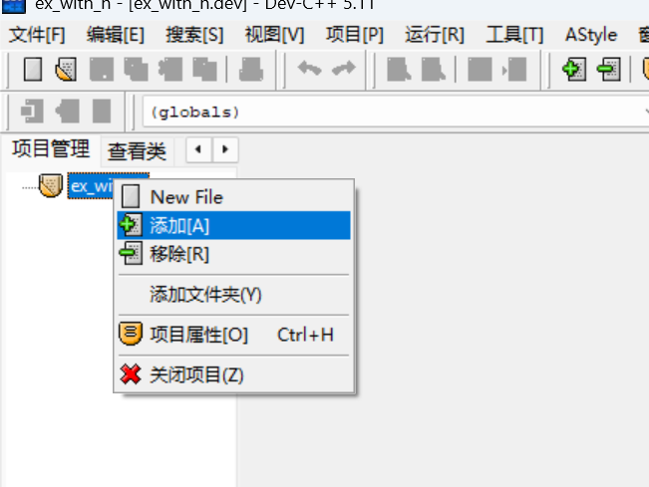
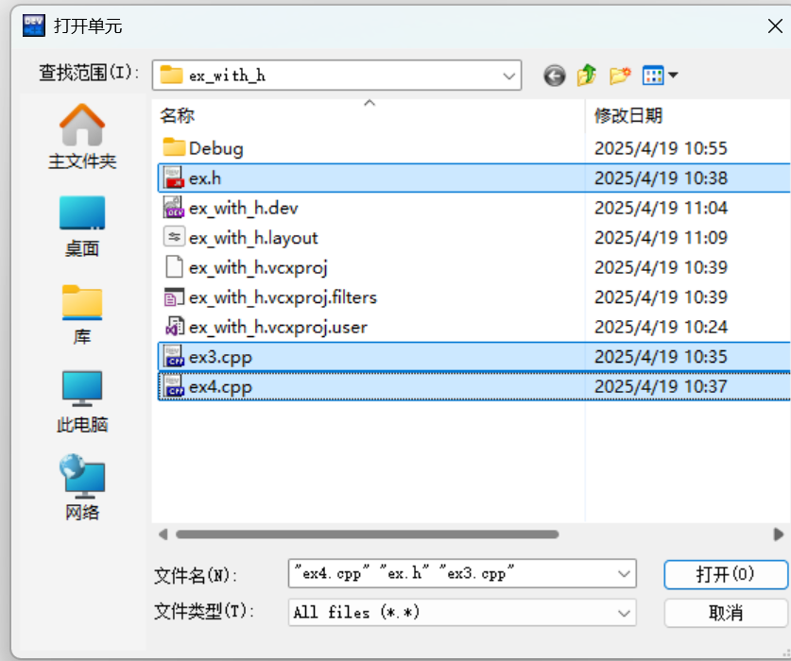
5.选中项目 - 右键菜单 - “添加” 同时选中ex3.cpp，ex4.cpp和ex.h,按“打开”

Slide 8
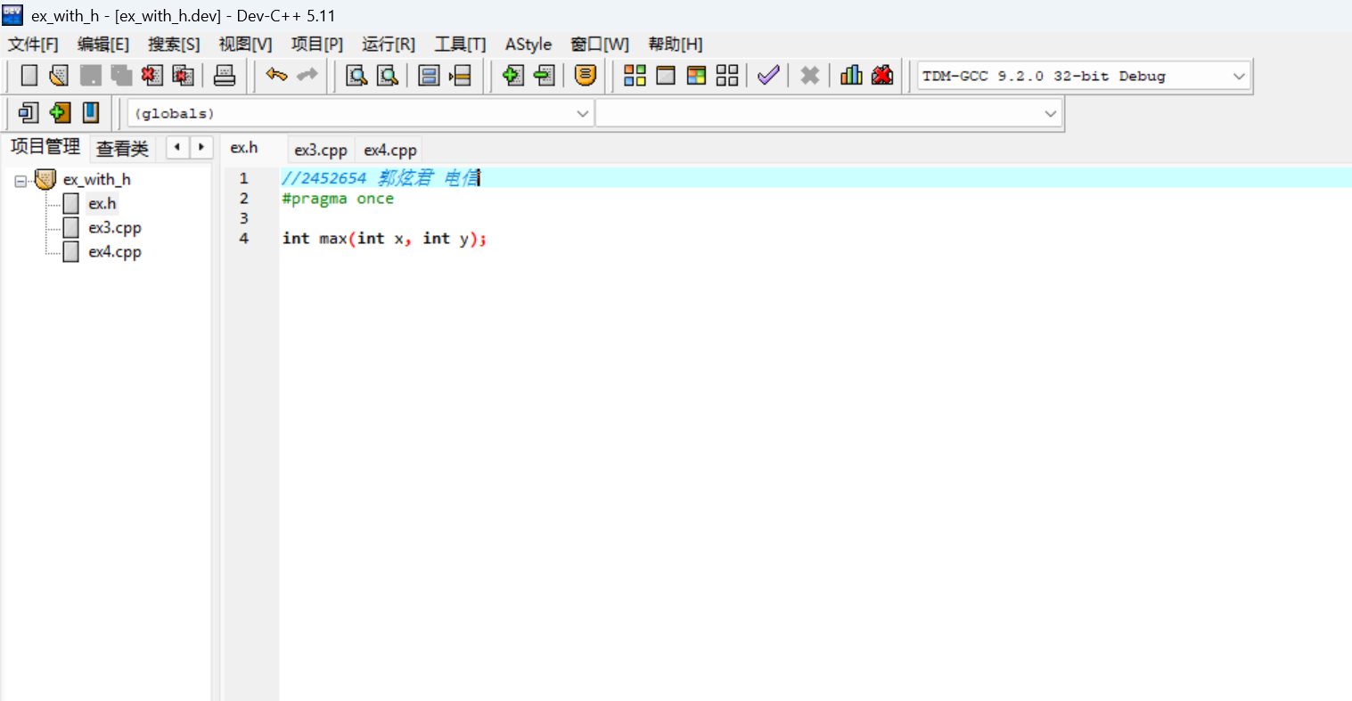
6.文件添加成功，可以看到两个cpp和一个h，单击打开文件，并在右侧编辑查看。

Slide 9
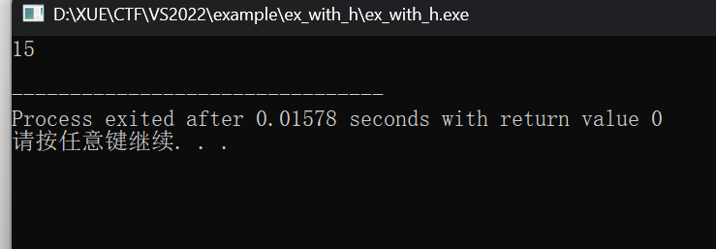
6.按“F11”键，运行程序并观察结果。

Slide 10
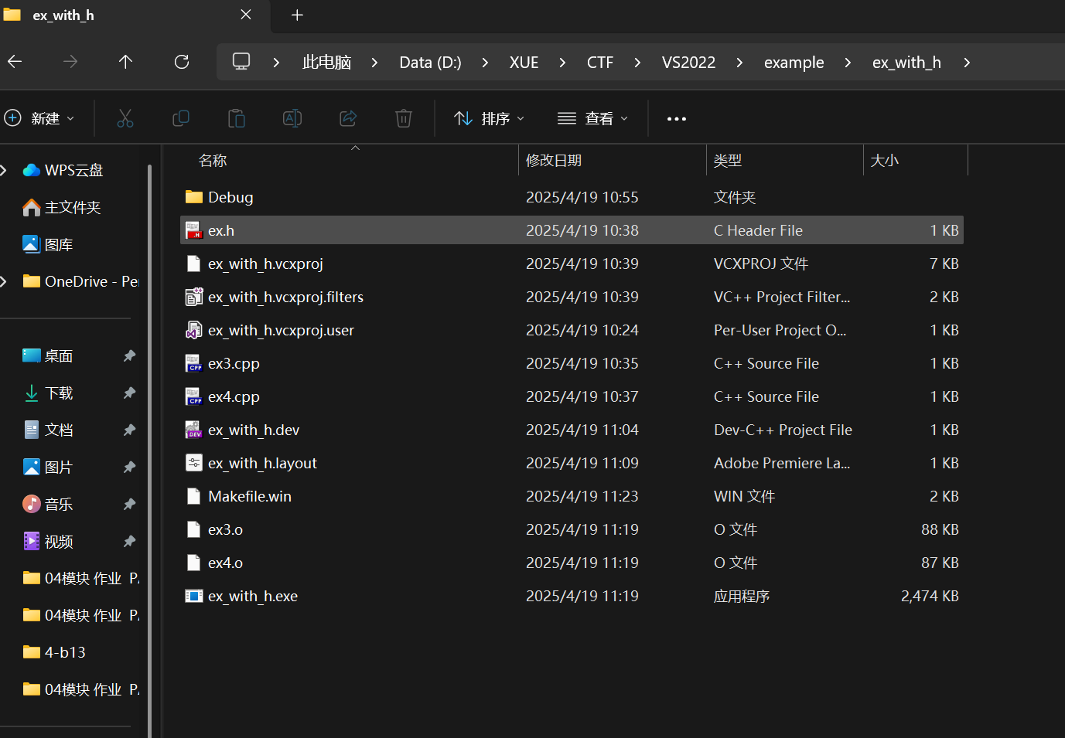
7.退出Dev C++后，再次双击*.dev 图标，即可再次打开该项目。

